Slide 1
5章 Identity Dishamonies

Slide 2
Identity Disharmonyとは
クラス，メソッドなどの単一エンティティに影響を与える設計上の欠陥

Slide 3
Rules of Identity Harmony
3つの法則
クラスは調和を持ったサイズにするべき
それぞれのクラスは提供するサービスごとに名前(インターフェイス)を持ち，一つの責任と一つの特有のふるまいをするべき
データや命令は属しているクラス内で調和的に協力するべき

Slide 4
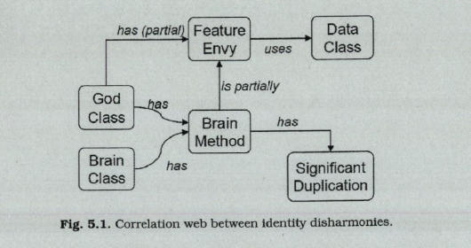
Overview of Identity disharmonies

Slide 5
God Class
機能を持ちすぎたクラス
Data Class
データのみを提供するクラス
Feature Envy
自クラスよりも他クラスからのデータを持って来過ぎている

Slide 6
Brain Class
Brain Methodを持ったクラス
Brain Method
サイズや複雑さが度を超えたメソッド
Dupication
クラス内でのコピペ

Slide 7
5.3 God Class
5.4 Feature Envy
5.5 Data Class
5.6 Brain Method
5.7 Brain Class
5.8 Significant Duplication

Slide 8
God Class
特徴
多くの機能を持ちすぎているクラス
影響
オブジェクト指向の原則に反する(一つのクラスに一つの責任)
可読性を下げ，ソフトウェア開発のアップデートの際に妨げとなる(誰も触らなくなる)

Slide 9
God Class
検知
3つの特徴から検出
１．他の単純なクラスからデータをかなりアクセスしている
２．サイズが大きく，複雑
３．凝集度が低い()

Slide 10
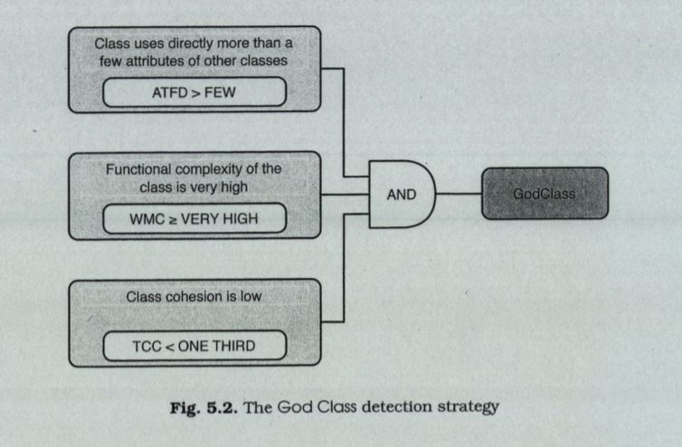
Access To Foreign Data(ATFD)
Weighted Method Count(WMC)
Tight Class Cohesion(TCC)

Slide 11
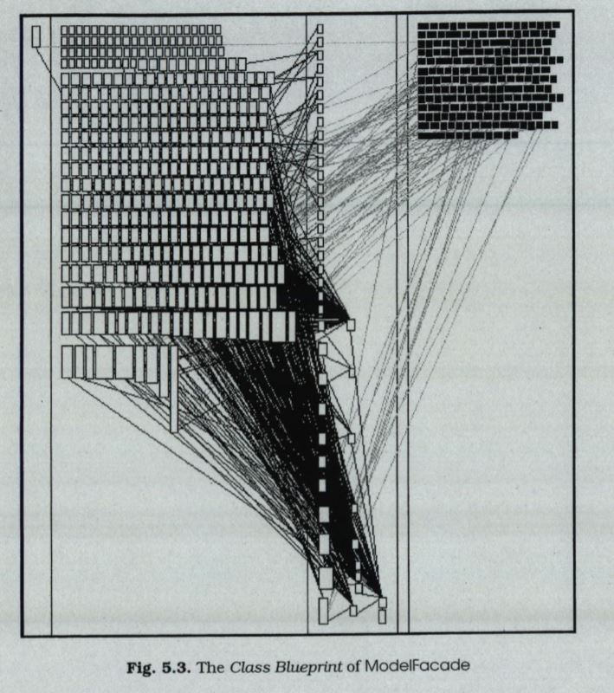
God Class
例 ：ArgoUML
ModelFacadeクラス
メソッド:453個
属性:114個
3500行
すべてのメソッドがstatic

Slide 12
5.3 God Class
5.4 Feature Envy
5.5 Data Class
5.6 Brain Method
5.7 Brain Class
5.8 Significant Duplication

Slide 13
Feature Envy
特徴
自クラスより他クラスからのデータを大量にアクセスしているクラス
影響
データとそれを扱う命令はできるだけ近くに置くべき
→ripple effectsを防ぐ
(あるメソッドの変更が他のメソッドにも波及する，バグも同様)

Slide 14
Feature Envy
検知
3つの特徴
１．メソッドが他クラスの属性を2つ以上直接使用している
２．メソッドが自クラスよりかなり多くの他クラスの属性を利用している
３．使用された他クラスの属性は少数のクラスにしか属していない

Slide 15
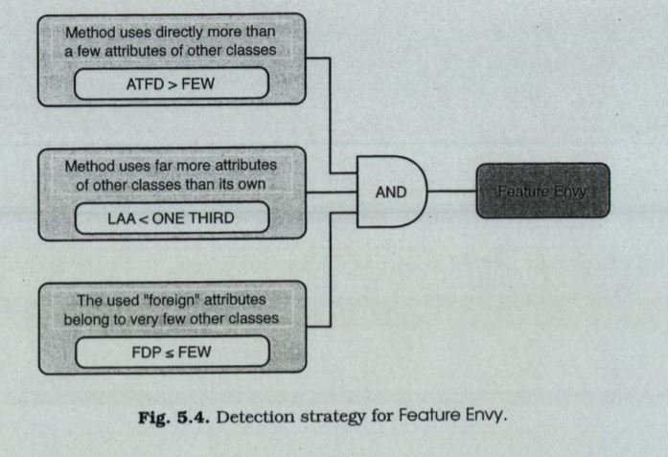
Access To Foreign Data(ATFD)
Locality of Attribute Accesses(LAA)
Foreign Data Providers(FDP)

Slide 16
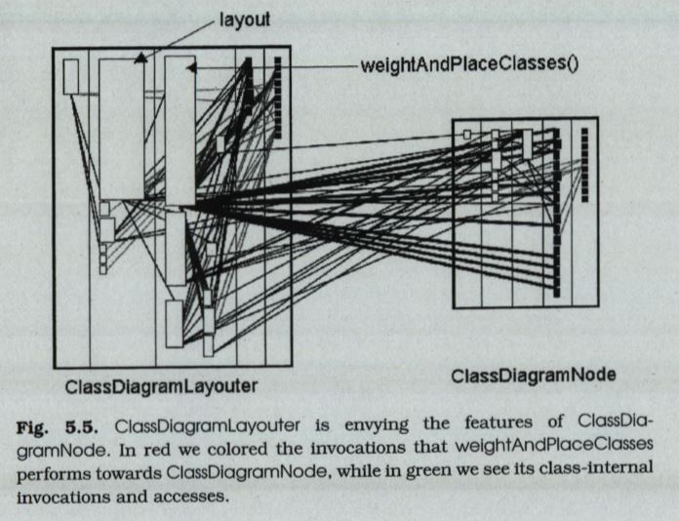
Feature Envy
例：ArgoUML
ClassDiagramLayouter
サイズが大きい
ClassDiagramNode
機能を持たず，アクセサーメソッドのみでアクセス可
LayoutメソッドがClassdiagramNodeの属性を使用している

Slide 17
Feature Envy
例：ArgoUML
ClassDiagramLayouter
ClassDiagramLayouterは複雑なクラス(Brain Class)
ClassDiagramNodeはほとんど機能がない(Data Class)
属性の依存が部分的(部分的にメソッドが外部化される)

Slide 18
Feature Envy
リファクタリング
FeatureEnvyになっているメソッドが一部ならその部分を，データを多く使用しているクラスに移動する
完全にDataClassになっているクラスにメソッドを移動してしまう
→クラス間の機能の分布を調整する

Slide 19
5.3 God Class
5.4 Feature Envy
5.5 Data Class
5.6 Brain Method
5.7 Brain Class
5.8 Significant Duplication

Slide 20
Data Class
特徴
機能がなく，データのみのクラス
影響
カプセル化とデータ隠ぺいの原則（オブジェクト指向）に背く
→管理，テストのしやすさが下がる

Slide 21
Data Class
検知
１．クラスがサービスよりデータを提供する
２．クラスが多くの属性を持っているが，複雑ではない

Slide 22
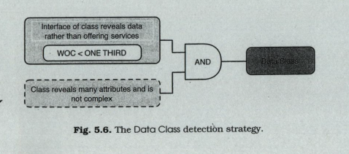
Weight Of Class(WOC)

Slide 23
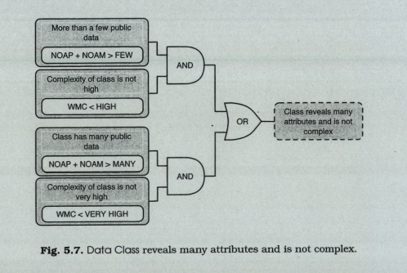
Weighted Method Count(WMC)
Numbers Of Public Attributes(NOPA)
Numbers Of Accessor Methods(NOAM)

Slide 24
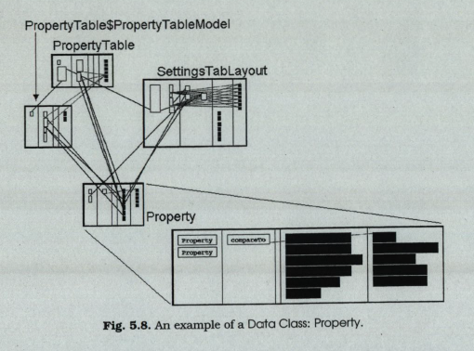
Data Class
例：ArgoUML
Propertyクラス
属性がすべてprivateだが，
データ保持のみ
get系のメソッドのみ

Slide 25
Data Class
リファクタリング
基本的なアイデア
命令とそのデータを同じクラスに配置
Feature EnvyもData Classを含む場合があるので、その場合はFeature Envyを修正するとDataClassも修正される。
Data Classが比較的に大きくて機能を持っていた場合は，その機能（メソッド）を新しいクラスに引き抜く必要がある

Slide 26
5.3 God Class
5.4 Feature Envy
5.5 Data Class
5.6 Brain Method
5.7 Brain Class
5.8 Significant Duplication

Slide 27
Brain Method
特徴
過剰に多くの機能が存在するメソッド
影響
可読性が下がり，デバッグがしづらい
再利用されない

Slide 28
Brain Method
検知
3つのCode Smellから判定
１．行数が長い
２．分岐が多すぎる(if,elseif,switch文)
３．使われる変数が多い

Slide 29
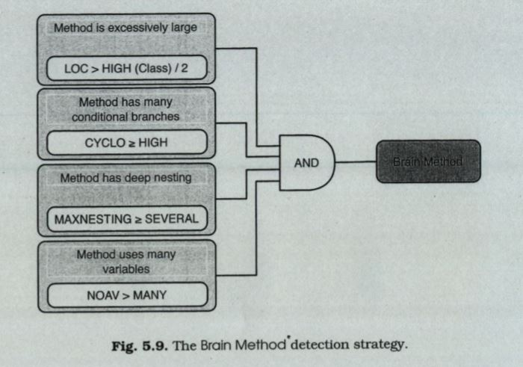
Lines Of Codes(LOC)
McCabe’s Cyclomatic Number(CYCLO)
Maximum Nesting Level(MAXNESTING)
Number Of Accessed Variables(NOAV)

Slide 30
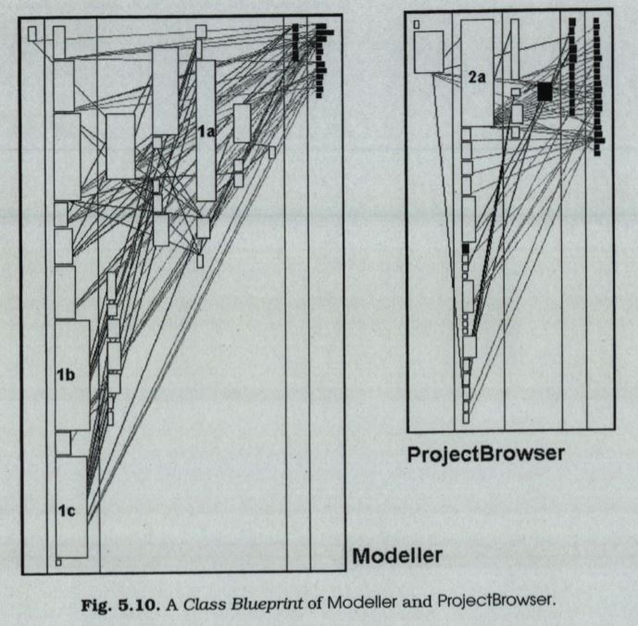
Brain Method
例：Modellerクラス
addDocumentationTag(1a):150行
addOperation(1b):116LOC
addAttribute(1c):108LOC
他:12の属性があるが,アクセサーは4つのみ
(Dispersed Coupring, Intensive Coupring)

Slide 31
Brain Method
例：ProjectBrowserクラス
createPanels(2a):116LOC
さらに…

Slide 32
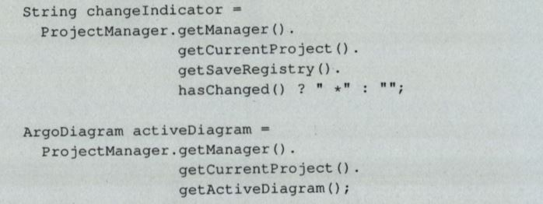
Demeter’s Lawの違反
get系メソッドを鎖状に呼び出している。
他のクラスメソッド戻り値として返されたオブジェクトのメソッドの呼び出しをしない

Slide 33
Brain Method
リファクタリング
メソッドを分ける→どこで分けるか？
Fowlerによると
“コメントを書いた方が良いと感じたときは,メソッドに分けて書いた方がよい。そのようなメソッドはコメントされたコードを含むが，実行方法よりもコードの意図に基づいて名前が付けられている”

Slide 34
Brain Method
リファクタリング
1.Identity harmony
メソッドの部分を集める，レアケースではメソッドを丸ごとデータ提供部分に移行することも
2.Collaboration harmony
呼び出しが多いものを軽い(light-weight)メソッドに，呼び出しが少ないものを複雑なメソッドに置き換える
3.Classification harmony
Duplicationが含まれている場合が多いので，それを見つけ出す

Slide 35
5.3 God Class
5.4 Feature Envy
5.5 Data Class
5.6 Brain Method
5.7 Brain Class
5.8 Significant Duplication

Slide 36
Brain Class
特徴
過剰に多くの機能が存在するクラス
God Class | 他クラスの属性に直接アクセスするなどカプセル化の破壊が見られる
Brain Class | “Satellite Class”からのアクセスがなかったり，凝集度が低いためにGod Classの検知では補足しきれないもの

Slide 37
Brain Class
検知
１．Brain Methodを2つ以上含む，サイズが大きい
２．Brain Methodは1つのみだが，サイズと複雑さが大きい
３．とても複雑で凝集度が低い

Slide 38
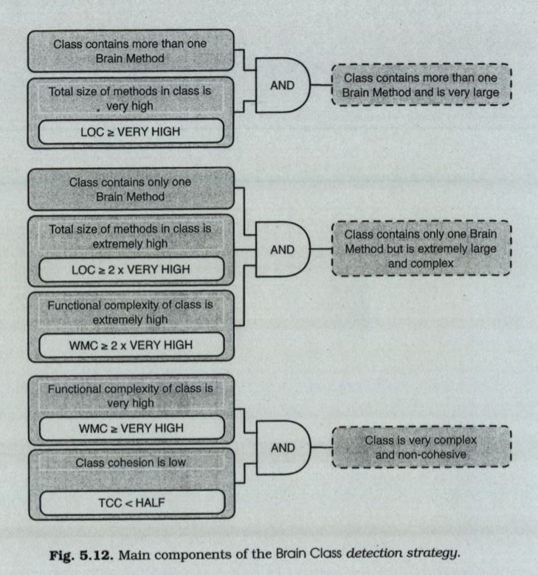
Lines Of Codes(LOC)
Weighted Method Count(WMC)
Tight Class Cohesion(TCC)

Slide 39
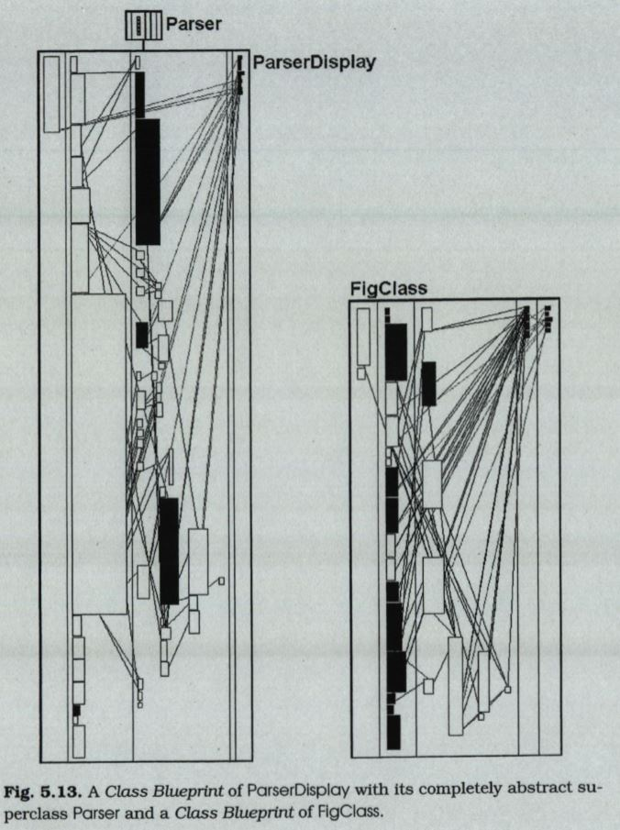
例：ArgoUML ParserDisplay
最も長いメソッド:576行
100行以上のメソッドが5個
コピペしているブロックが存在

Slide 40
例：ArgoUML FigClass
Brain Methodが3つ
3つのBrain MethodのすべてにSignificant Duplication

Slide 41
Brain Class
リファクタリング
主な特徴としてBrain Methodを持っている→まずはこれを改善
3つタイプ
１．典型的なBrain Method
(よくoverloadする,コピペが多い)
２．手続き型のプログラミング手法で構成されたクラス
（便利なアルゴリズムを集めただけ）
３．Brain Methodが害のない場合

Slide 42
5.3 God Class
5.4 Feature Envy
5.5 Data Class
5.6 Brain Method
5.7 Brain Class
5.8 Significant Duplication

Slide 43
Siginificant Duplication
特徴
“重大な”量のコピペ→どのくらい?
１．それぞれ近く全く同じコードが見られる部分を結合してでき る，可能な限り最大の鎖
２．十分大きい

Slide 44
Siginificant Duplication
影響
エラーの特定が難しくなる（同じ部分が2つあるため）
システムの質
１．システムが膨大になる
２．コピーされたクローンに機能を追加しようとすると，エラーも増える
（片方では機能が追加されてもコピーされたもう片方では実装されなかったりするため）

Slide 45
Siginificant Duplication
検知
copy-paste とcopy-paste-adapt
コピペした後に少し改変したもの
コピー元 コピー
1
2
3
この行だけ異なる

Slide 46
Siginificant Duplication
検知
１．全く同じコピペ部分で孤立している場所（近隣に他のクローンがない）
２．1とは異なるコピペ鎖(Duplication Chain)
a.コピペ鎖が少なくとも2つ以上の関連するコピペを持っている
b.コピペの行数が短くない
c.クローン同士の距離が数行以上は離れていない

Slide 47
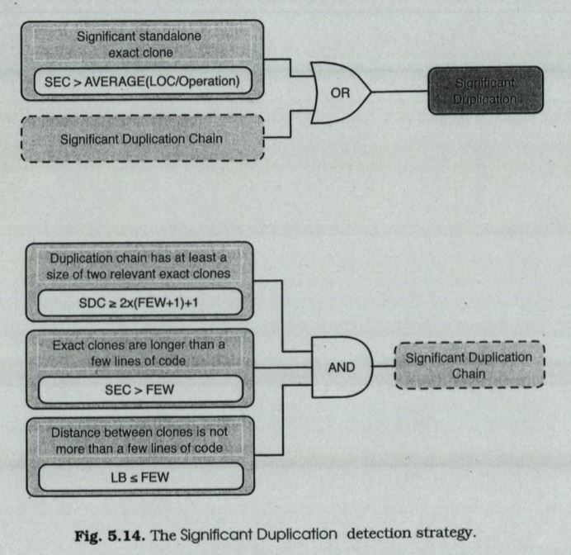
Size of Exact Clone(SEC)
Line Bias(LB)
Size of Duplication Chain(SDC)

Slide 48
Siginificant Duplication
例：ArgoUML
全てのクラスのうち239クラス(全体の17%)で発見
コピペ鎖まで合計すると，10,000行以上のコードがSiginificant Dupulicationに該当

Slide 49
Siginificant Duplication
リファクタリング
Beck’s Once and Only Once Rule
“コピペを排除することで，コードが1度しか書かれていないことを確認する必要がある。それが良い設計のエッセンス”

Slide 50
Siginificant Duplication
リファクタリング
3つのケース
１．同じクラス内
２．同じクラス内ではないが，同じ階層には属している
３．関係がないクラス間

Slide 51
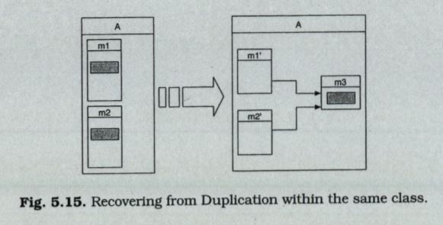
同じクラス内
共通部分を取り出して，一つのメソッドにまとめる

Slide 52
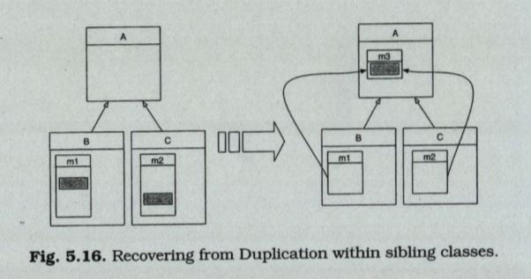
同じクラス内ではないが，同じ階層には属している
a.兄弟間でのコピー
まとめてAのクラスに移動
b.親子間でのコピー
親のクラスに移動

Slide 53
関係がないクラス間でのコピぺ
a. One hosts, one call
どちらかのクラスがもう一つのコピペ部分をメソッドとして呼び出す(このクラスはthe protagonist class)
b. Third class, both inherit
コピペ部分が多くのクラスにまたがる場合，そのベースとなるクラス(抽象クラス)が欠如
c. Third class hosts, both call
3つ目のクラスを作り，元の両方のクラスから呼び出し

Slide 54
まとめ: Recovering from Identity Dishamonies
どこから始めるか？（どこから特定するか？）
一番重要な違反クラスはどうやって見つけるか
Step１．God ClassかBrain Classに影響されているすべてのクラスを見つける
Step２．1のクラスの中で不調和を生み出しているメソッドを特定

Slide 55
まとめ: Recovering from Identity Dishamonies
不調和を生み出しているメソッドの数を数える
不調和を生み出しているメソッドの数が多ければ，そのクラスが影響を与える重要度も高い
不調和を生み出すメソッド
１．同じクラス内でのコピペ
２．Brain Method
３．他クラスの属性を直接アクセス

Slide 56
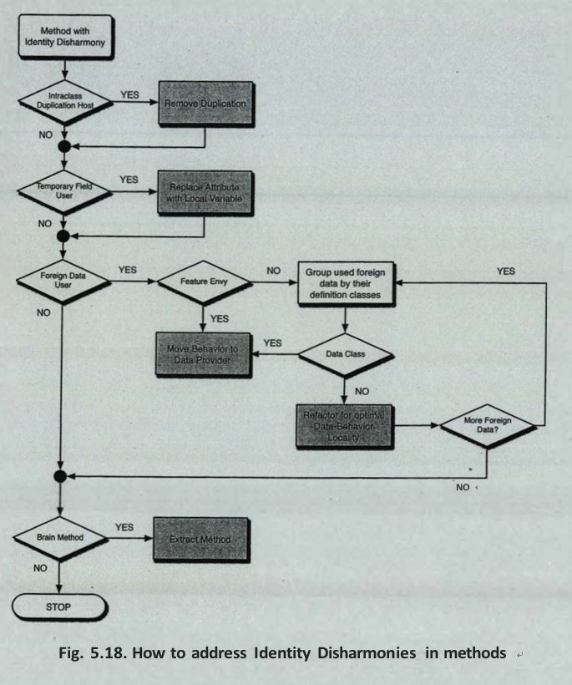
どうやって修正するか？
１．コピペを除去
２．一つのメソッドでしか使われるない属性(temporary fields)
を除去
３．データの局所性を修正
４．Brain Methodを修正

